Slide 1
Міркуємо разом
Чому європейські цінності важливі?

Slide 2
Сотворімо мапу думок «Європейські цінності»
З якими цінностями ви асоціюєте поняття Європа?

Slide 3
ДЕНЬ ЄВРОПИ Європейський Союз і Україна

Slide 4
План
Права і гідність людини в Європі
Європейська демократія та свобода
Шлях інтеграції України до ЄС

Slide 5
1. Права і гідність людини в Європі
Сотворімо піктограму про права людини!
Піктограма (від лат. pictus — мальований і грец. γράμμα — письмовий знак, риска, лінія) — умовний малюнок із зображенням будь-яких дій, явищ, предметів і т. д. Піктограми походять із давніх часів, де вони використовувалися на письмі.

Slide 6
2. Європейська демократія та свобода

Slide 7
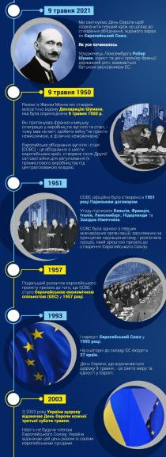
2. Європейська демократія та свобода
Хронологія формування
Європейський Союз – це об’єднання європейських держав, що беруть участь в європейській інтеграції, створене згідно з Договором про Європейський Союз, що був підписаний в лютому 1992 року і чинний із листопада 1993 року.

Slide 8
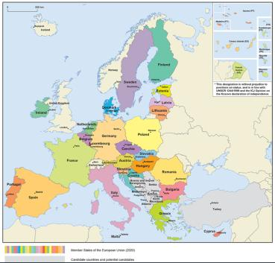
2. Європейська демократія та свобода

Slide 9
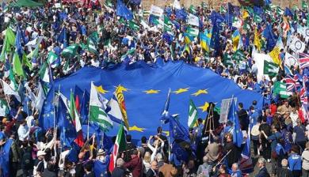
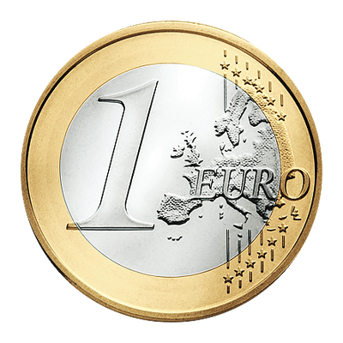
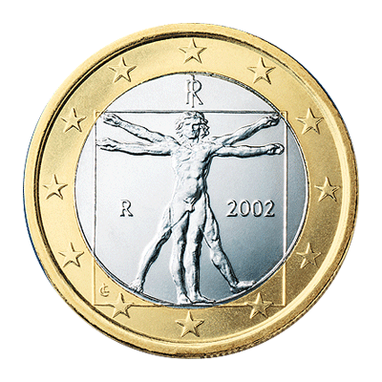
2. Європейська демократія та свобода
Столиця ЄС – Брюссель (неофіційна, там зосереджена частина керівних органів).
Грошова одиниця – євро (у 19 з 27 країн – членів).
Офіційна мова – 24 мови європейських країн.
Населення – 447 млн. осіб (на 2021 р).
Європейський Союз є повноправним членом ООН, СОТ та має представництва у «Великій Сімці» та у «Великій двадцятці».
Девіз Європейського Союзу:
In varietate Concordia (Єдність у різноманітті)

Slide 10
2. Європейська демократія та свобода
Інституції Європейського Союзу

Slide 11
2. Європейська демократія та свобода
Доведіть, що демократія є цінністю країн Європейського Союзу.

Slide 12
2. Європейська демократія та свобода
Доведіть, що демократія є цінністю країн Європейського Союзу.

Slide 13
2. Європейська демократія та свобода
Чому важливо бути вільною людині?
Чому важливо бути вільною країні?
Хто має захищати право людини і народу бути вільним?

Slide 14
3. Шлях інтеграції України до ЄС

Slide 15
3. Шлях інтеграції України до ЄС

Slide 16
3. Шлях інтеграції України до ЄС

Slide 17
3. Шлях інтеграції України до ЄС
Евромайдан - національно-патріотичні протестні акції в Україні, передусім, проти корупції соціальної нерівності, свавілля правоохоронних органів та сил спецпризначення, а також на підтримку європейського вектора зовнішньої політики Укрaїни.

Slide 18
3. Шлях інтеграції України до ЄС
Безвізовий режим між Україною та Європейським союзом — статус, що дозволяє громадянам України вільно перетинати міждержавні кордони країн Європейського Союзу без попереднього звернення до посольства для отримання дозволу, починаючи з 11 червня 2017 року.

Slide 19
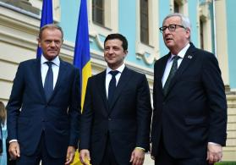
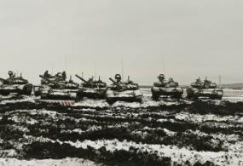
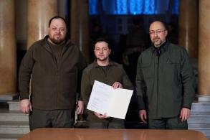
3. Шлях інтеграції України до ЄС
Через повномасштабне російське вторгнення в України, 28 лютого 2022 Україна подала заявку на вступ у ЄС за пришвидшеною процедурою і підтримка вступу до ЄС зросла до рекордних 91 %.
18 квітня 2022 Президент України Володимир Зеленський передав главі представництва Європейського Союзу в Україні Мааті Маасікасу заповнену анкету-опитувальник для отримання статусу кандидата на членство в ЄС.

Slide 20
3. Шлях інтеграції України до ЄС
Що приваблює українців у Європейському Союзі?

Slide 21
Поміркуй
Чи близькі Україні європейські цінності?
Чому ми вважаємо, що Україна є частиною Європи?

Slide 22
Займи позицію дай відповідь «так», «ні», «складно відповісти» на запитання. Позицію аргументуй
Україна обов’язково має вступити до ЄС
Для вступу в ЄС Україна має побороти корупцію
Євросоюз повинен допомагати українцям вирішувати їх проблеми
Вступ до ЄС розширить можливості для української молоді
Вступ до ЄС підвищить рівень небезпеки для України з боку російської федерації

Slide 23
Джерела зображень
https://www.facebook.com/anonymousauthorsclub/photos/a.1426927454008873/3335285863173013/?type=3
https://www.euam-ukraine.eu/ua/news/europeday2021-a-brief-history-of-the-european-union/
https://uk.wikipedia.org/wiki/%D0%84%D0%B2%D1%80%D0%BE%D0%BF%D0%B5%D0%B9%D1%81%D1%8C%D0%BA%D0%B8%D0%B9_%D0%A1%D0%BE%D1%8E%D0%B7
https://www.facebook.com/ze2019official/posts/521787015246205?comment_id=521792221912351&reply_comment_id=521803475244559&comment_tracking=%7B%22tn%22%3A%22R%22%7D
https://tsn.ua/exclusive/rosiyske-vtorgnennya-vidpovidi-na-golovni-zapitannya-ukrayinciv-pro-ymovirni-zagrozi-1960747.html
https://www.radiosvoboda.org/a/news-eu-ukraine/31728986.html

